Slide 1
Chủ đè 8: Mùa Hạ Tiết 28. Học bài hát: Dàn đồng ca mùa Hạ

Slide 2
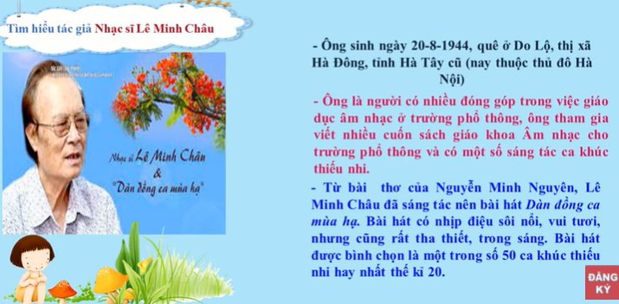


Slide 3
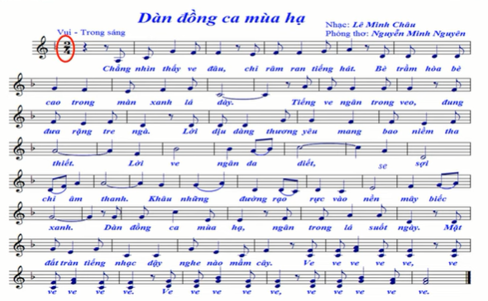


Slide 4
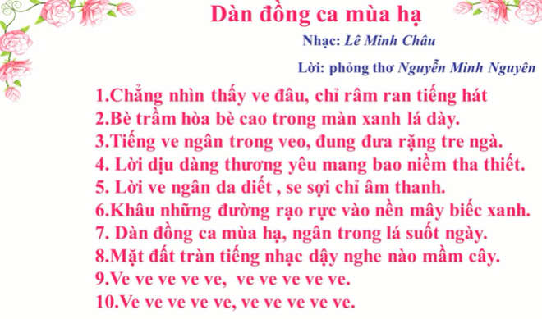

Slide 5
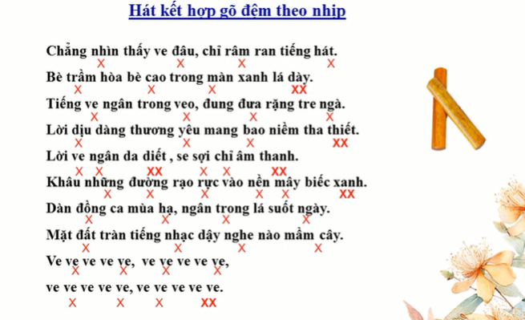

Slide 6
Dặn dò: Học thuộc bài hát Dàn đồng ca mùa Hạ
Tập biểu diễn với một số động tác phụ họa

